Slide 1
Анализ возможностей использования технологии уровневой дифференциации при проведении практических работ по химии
Выполнила: студентка группы 821731
Карелина Мария Михайловна

Slide 2
Подлинный смысл педагогики заключается в том, чтобы даже человек, которому трудно то, что посильно другим, не чувствовал себя неполноценным, испытывал высокую человеческую радость, радость познания, радость интеллектуального труда, радость творчества.
Сухомлинский В.А.

Slide 3
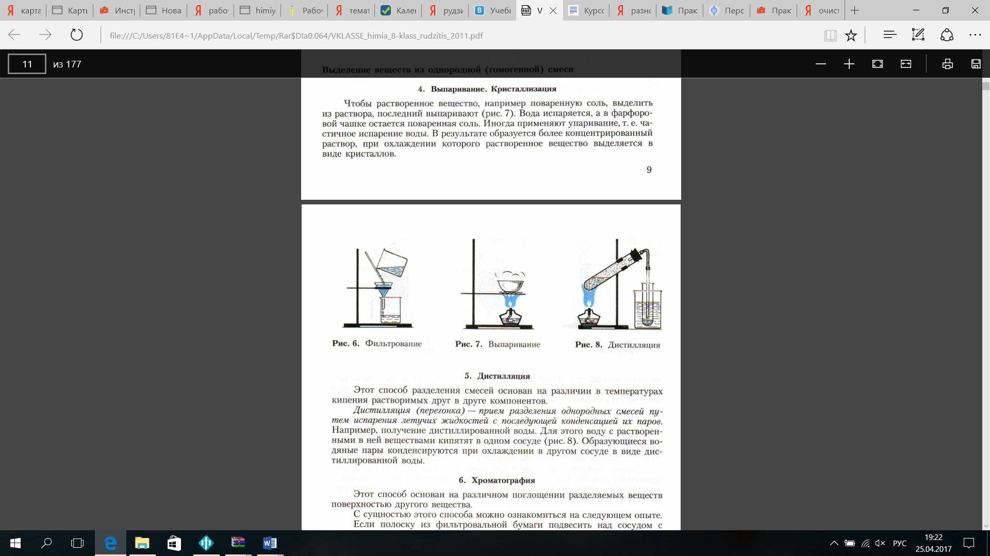

Slide 5
Уровень 1
Отчет о проделанной работе:
Заполните таблицу. На рисунке обозначьте цифрами детали прибора, а внизу под таблицей напишите, как называется каждая деталь и для чего она служит.
Этапы работы | Рисунок | Наблюдения | Вывод
1. Растворение поваренной соли в воде |  | Поваренная соль ________ в воде, речной песок в воде _________
2. Фильтрование |  | Частицы песка ________ на фильтрате. В стакане собирается ________ (мутный или прозрачный) фильтрат | Фильтрование отделяют _________ вещества от жидкости
3. Выпаривание |  | По мере испарения воды на стенках фарфоровой чашки появляется ________ (в каком виде) ________ (какого цвета) ________ (название вещества) | Выпаривание разделяют ________ вещества и растворитель
Напишите общий вывод о проделанной работе, исходя из ее цели.
Приведите в порядок рабочее место.

Slide 6
Уровень 2
Отчет о проделанной работе:
Оформите отчет о работе в таблице:
Этап работы | Описание действий | Наблюдения | Объяснение
Вывод: почему данную смесь удобнее всего было разделять именно таким методом?
Приведите в порядок рабочее место.

Slide 7
Уровень 3
Отчет о проделанной работе:
1. Оформите отчет о работе в таблице:
Этап работы | Описание действий | Наблюдения | Объяснение
2. Продумайте и опишите предполагаемый порядок действий по разделению следующих смесей:
а) речного песка и растительного масла;
б) древесных опилок, железных стружек и поваренной соли;
в) толченого мела и пенопластовой крошки.
Напишите общий вывод о проделанной работе.
Приведите в порядок рабочее место.

Slide 10
Уровень 1
Отчет о проведенной работе
Оформите отчет в виде таблицы. В рисунках сделайте подписи.
Название опыта | Рисунок | Наблюдения | Уравнения реакций
Напишите общий вывод о проделанной работе, исходя из ее цели.
Приведите в порядок рабочее место.

Slide 11
Уровень 2
Отчет о проведенной работе
1. Оформите отчет о проведенной работе в текстовой или табличной форме (отразите суть опыта, наблюдения, напишите уравнения происходящих реакций).
2. Подумайте над вопросами:
а) Для чего в пробирку вставляется вата?
б) Как еще можно получить кислород в лаборатории
в) В одинаковых стаканах под крышками находятся кислород, азот, углекислый газ и воздух. Как распознать, где какой газ?
3.Что нужно добавить в колбу, где закончилось выделение кислорода из пероксида водорода: пероксид водорода или диоксид марганца? Почему? Проверьте свои предположения на опыте.
Напишите общий вывод о проделанной работе.
Приведите в порядок рабочее место.

Slide 12
Уровень 3
Отчет о проведенной работе
1. Оформите отчет о проведенной работе в текстовой или табличной форме (отразите суть опыта, наблюдения, напишите уравнения происходящих реакций).
2. Подумайте над вопросами:
В пробирках без надписей даны два черных порошка: оксид меди и диоксид марганца. Как надежно и быстро определить, где какое вещество?
Какие из веществ, способных выделять кислород при разложении, ни в коем случае не нужно применять для этой цели? Почему?
Как можно получить кислород в домашних условиях, не используя реактивов и приборов из школьной лаборатории?
Напишите общий вывод о проделанной работе.
Приведите в порядок рабочее место.

Slide 13
Практическая работа
Решение экспериментальных задач по теме
«Важнейшие классы неорганических соединений»

Slide 14
Уровень 1
В инструктивной карточке указываются: цель, реактивы, оборудование
Ход работы:
1. В двух склянках без этикеток находятся порошки: в одной – оксид кальция, в другой – оксид меди (II). Как различить эти вещества, не проводя химических опытов? Как химическими опытами подтвердить наличие в склянках именно этих веществ?
2. Проведите реакцию нейтрализации в результате взаимодействия серной кислоты с гидроксидом натрия, используя фенофталеин.
3. В одной пробирке находится дистиллированная вода, а в другой – раствор хлорида калия. Обнаружьте, в какой пробирке находится какое из выданных вам веществ.
Отчет о проделанной работе:
Заполните таблицу
Название опыта | Что делаю? | Что наблюдаю? | Уравнения реакции | Выводы

Slide 15
Уровень 2
В инструктивной карточке указываются: цель, реактивы, оборудование
Ход работы:
1. Дан оксид меди (II). Получите гидроксид меди (II). Докажите, что оксид меди – основной оксид
2. В вашем распоряжении есть магний, оксид магния, гидроксид магния, соляная кислота. Сколькими способами вы можете получить хлорид магния, используя эти реактивы? Подберите необходимое для эксперимента оборудование и получите хлорид магния.
3. Опытным путем докажите, в каких пробирках содержатся растворы: а) хлорида натрия; б) гидроксида натрия; в) соляной кислоты
Отчет о проделанной работе:
Заполните таблицу
Название опыта | Что делаю? | Что наблюдаю? | Уравнения реакции | Выводы

Slide 16
Уровень 3
В инструктивной карточке указывается только цель работы
Для решения химических задач экспериментально, вы должны:
1) составить план решения задачи;
2) определить перечень необходимых для этого реактивов и оборудования;
3) реализовать свой план;
4) составить отчет о проделанной работе
Ход работы:
1. Дан раствор гидроксида кальция (известковая вода). Получите карбонат кальция, а из него – раствор хлорида кальция.
2. Очистите химическим способом железный гвоздь от ржавчины, считая, что в состав ржавчины входят оксид железа (III) и гидроксид железа (III).
3. Осуществите практически следующие превращения: хлорид меди (II) – гидроксид меди (II) – оксид меди

Slide 17
Практическая работа
«Получение и свойства соляной кислоты»

Slide 18
Уровень 1

Slide 19
Отчет о проделанной работе:
Оформите отчет о проведенной работе в текстовой или табличной форме (отразите суть проделанного опыта, наблюдения, уравнения химических реакций).

Slide 20
Уровень 2
Задание: а) Напишите уравнения химических реакций, протекающих между концентрированной серной кислотой и хлоридом натрия при обычных условиях и при сильном нагревании; б) Чем вызвано появление во второй пробирке тонких струек, опускающихся вниз? в) Почему конец газоотводной трубки должен находиться на расстоянии 0,5 – 1,0 см от поверхности воды?

Slide 21
2. Химические свойства соляной кислоты.
Полученную при растворении хлороводорода в воде соляную кислоту разлейте поровну в шесть пробирок. В первую пробирку опустите лакмусовую бумажку. Во вторую пробирку положите кусочек цинка или магниевой стружки, а в третью – кусочек меди. В четвертую пробирку поместите немного оксида меди (II) и нагрейте раствор. В пятую пробирку поместите немного свежеприготовленного гидроксида меди (II), в шестую – немного мела или другого карбоната.
Задание: а) Со всеми ли металлами реагирует соляная кислота? Составьте уравнения реакций, протекающих между соляной кислотой и указанными металлами. б) Как объяснить образование в четвертой и пятой пробирках растворов синего цвета, а в шестой выделение газа? Составьте уравнения соответствующих реакций.
3. Распознавание соляной кислоты и ее солей.
В одну пробирку налейте 1 – 2 мл разбавленной соляной кислоты, во вторую – столько же раствора хлорида натрия, а в третью – раствор хлорида кальция. Во все пробирки добавьте по несколько капель раствора нитрата серебра (I) или нитрата свинца (II). Проверьте растворяется ли выпавший осадок в концентрированной азотной кислоте.
Задание: Напишите уравнения соответствующих реакций и подумайте, как можно отличить: а) соляную кислоту от других кислот; б) хлориды от других солей; в) растворы хлоридов от соляной кислоты.
Отчет о проделанной работе:
Оформите отчет о проведенной работе в текстовой или табличной форме (отразите суть проделанного опыта, наблюдения, ответы на задания).

Slide 22
Уровень 3
Ход работы такой же как в инструктивной карточке уровня 2
Отчет о проделанной работе:
1. Оформите отчет о проведенной работе в текстовой или табличной форме (отразите суть проделанного опыта, наблюдения, ответы на задания).
2. Решите расчетные задачи:
а) 6 г магния растворили в соляной кислоте. Определите массы затраченной кислоты и полученной соли, а также объем выделившегося газа (какого?).
б) При взаимодействии 6,85 г двухвалентного металла с соляной кислотой выделилось 1,12 л газа. Определите металл.
в) 11,2 л хлороводорода растворили в 73 мл воды. Определите массовую долю хлороводорода в полученном растворе.

Slide 23
Практическая работа
«Ионные реакции»

Slide 24
Уровень 1
В инструктивной карточке указываются: цель, реактивы, оборудование

Slide 25
7. Снова налейте в пробирку раствор HCl и добавьте раствор AgNO₃. Что наблюдаете?
8. Заполните вторую графу (рисунок).
9. Заполните третью графу:
уравнение диссоциации соляной кислоты,
молекулярное, полное и сокращенное уравнение для второй реакции.

Slide 26
Уровень 2
В инструктивной карточке указываются: цель, реактивы, оборудование

Slide 28
Уровень 3

Slide 29
Уровень 1

Slide 30
Уровень 2

Slide 31
Уровень 3

Slide 32
Практическая работа
«Получение аммиака и изучение его свойств»

Slide 34
После окрашивания индикаторной бумаги осторожно снимите пробирку с аммиаком с газоотводной трубки и поместите ее дном вниз в стакан с водой (2-3 мл) с добавлением фенолфталеина. Что вы наблюдаете? Почему вода поднимается вовнутрь пробирки? Как изменяется ее цвет и почему? Ответ поясните уравнением химической реакции.
Вылейте содержимое пробирки снова в стакан, осторожно подняв пробирку. Разделите окрашенную жидкость на три пробирки, в первую добавьте несколько капель соляной кислоты, во вторую – серной, а содержимое третьей прокипятите. Как меняется цвет растворов в пробирках? Почему? Ответ поясните уравнениями реакций.

Slide 35
Уровень 1
Отчет о проделанной работе
Оформите отчет о проведенной работе в табличной форме (отразите суть проведенных опытов, наблюдения, ответы на вопросы)
Уровень 2
Отчет о проделанной работе
Оформите отчет о проведенной работе в табличной форме (отразите суть проведенных опытов, наблюдения, ответы на вопросы)
Выполните задания:
1. Запишите полные и сокращенные ионные уравнения реакций, проходящих в растворе.
2. Ответьте на вопросы: Можно ли вместо оксида кальция использовать гидроксид кальция? А вместо хлорида аммония сульфат аммония? А нитрит аммония? Почему? Запишите уравнения возможных реакций.

Slide 36
Уровень 3
Отчет о проделанной работе
Оформите отчет о проведенной работе в табличной форме (отразите суть проведенных опытов, наблюдения, ответы на вопросы)
Выполните задания:
1. Запишите полные и сокращенные ионные уравнения реакций проходящих в растворе.
2. Ответьте на вопросы: Можно ли вместо оксида кальция использовать гидроксид кальция? А вместо хлорида аммония сульфат аммония? А нитрит аммония? Почему? Запишите уравнения возможных реакций.
3. Какие соли получатся, если для нейтрализации раствора аммиака использовать раствор ортофосфорной кислоты, Напишите уравнения реакций с всевозможными вариантами солей. Назовите полученные соли.
4. Какой объём аммиака может выделиться при взаимодействии 5,6 г оксида кальция с 5,35 г хлорида аммония? Какое вещество находится в избытке? Определите количество вещества избытка.

Slide 39
Уровень 1
Отчет о проделанной работе
Оформите отчет о проведенной работе в табличной форме (отразите суть проведенных опытов, наблюдения, запишите уравнения всех реакций и выводы)
Уровень 2
Отчет о проделанной работе
Оформите отчет о проведенной работе в табличной форме (отразите суть проведенных опытов, наблюдения, запишите уравнения всех реакций в молекулярном и ионном виде, выводы)
Какая из проделанных реакций является качественной реакцией на карбонаты? По какому признаку карбонаты отличают от других солей?

Slide 40
Уровень 3
Отчет о проделанной работе
Оформите отчет о проведенной работе в табличной форме (отразите суть проведенных опытов, наблюдения, запишите уравнения всех реакций в молекулярном и ионном виде, выводы)
Какая из проделанных реакций является качественной реакцией на карбонаты? По какому признаку карбонаты отличают от других солей?
Решите задачу:
К 5,3 г карбоната натрия прилили достаточное количество раствора серной кислоты. Какой объём углекислого газа выделится в результате реакции? Какая масса осадка образуется при пропускании данного объёма газа через известковую воду?

Slide 41
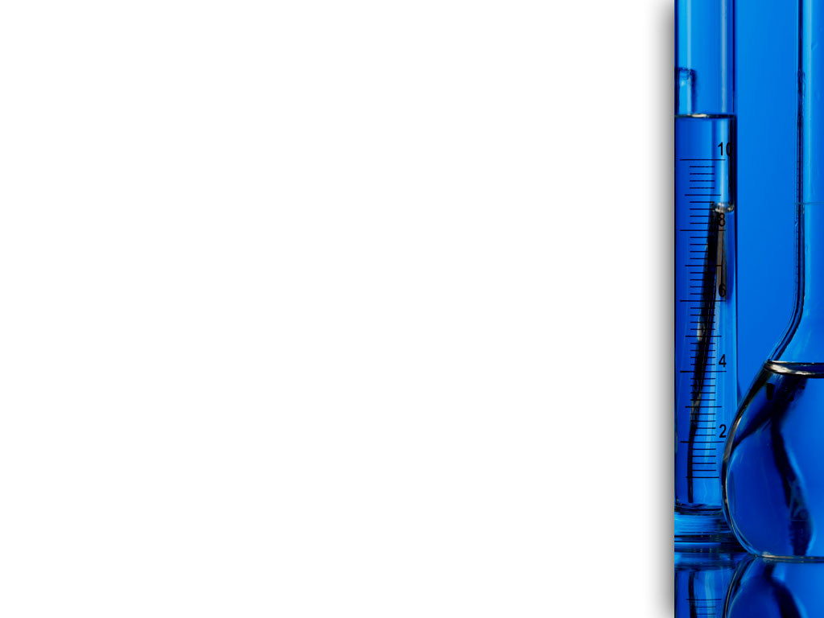
Для анализа возможностей использования технологии уровневой дифференциации при проведении практических работ использовались:
Учебник: Химия. 8 класс, авторы: Г.Е. Рудзитис, Ф.Г. Фельдман.
Учебник: Химия. 9 класс, авторы: Г.Е. Рудзитис, Ф.Г. Фельдман.

Slide 42
